Slide 1

Setkání ředitelek a vedoucích MŠ
Brno a Brno-venkova
v rámci metodického vedení PPP Brno
28.1. 2026 OŠ JmK, Cejl 73

Slide 2

Program, novinky, změny
demografický vývoj, náročné případy
nové pracoviště Purkyňova od 3/25, sídlo Zachova
vznik Krizového týmu od 1.10. 2025
objednací doby (cca 5 měs.)
dostupnost tel., objednávání – webové str.
legislativní novinky (tzv. odkladová novela) - www.edu.gov.cz a www.msmt.gov.cz
předčasné nástupy – nutno pečlivě zvažovat

Slide 3
Zapojení PPP do OP JAK: Podpora poradenského systému
Cíl: cílená metodická personální podpora poradenským pracovníkům školy / školského zařízení (zejména VP, MP, ŠP, ŠSP) formou mentoringu, metodického vedení a supervize.
Pozice: psycholog-metodik / speciální pedagog-metodik - nyní 30 odb. prac. s kvalifikací (!)
Cílová skupina: děti v MŠ, žáci ZŠ a SŠ , ve školských zařízeních, pedagogičtí i nepedagogičtí pracovníci škol a školských zařízení. Rodiče dětí, žáků. Veřejnost.

Slide 4
Legislativní změny (odkladová novela)
Zrušení dodatečného odkladu ŠD, opakování 1.roč.
Úprava pravidel odkladů (inf.letáky)
Změny termínů pro zápisy do MŠ i ZŠ
Povinná diagnostika dětí v MŠ
Asistenti pedagoga v 1.roč.
Slovní hodnocení (post. náběh v 1. a 2.roč.)
Nastavení spádovosti PPP pro školy a financování PPP (2026/27)
Rušení přípravných tříd (2029)

Slide 5
Legislativní změny (MŠ)
Změna termínu zápisu do mateřské školy na 15. března až 15. dubna.
Screening školní zralosti (i v kontextu školní připravenosti) v mateřských školách k zajištění včasné identifikace potřeb dětí.
Individuální vzdělávací plán v případě odkladu povinné školní docházky.
Pilotáž modelu institucionalizace speciálních pedagogů v mateřských školách.

Slide 6
Legislativní změny (odkladová novela)
Předpokládá se, že v mateřských školách bude ve větší míře probíhat screening předškolních dětí zaměřený na posouzení školní připravenosti ze strany pedagogicko-psychologických poraden. Screening bude forma metodické podpory pro pedagogy a zákonné zástupce, aby mohli cíleně pracovat s dětmi na rozvoji všech oblastí důležitých k plynulému přechodu do základní školy.
Více informací ke screeningům zveřejní MŠMT v roce 2026.

Slide 7
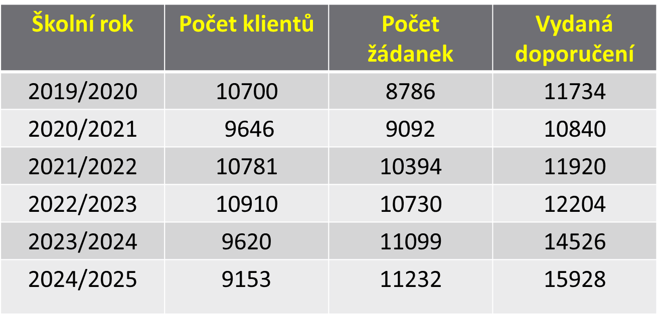
Statistiky PPP Brno (meziroční)

Slide 8
Statistiky PPP Brno – předškoláci (za šk.r..24/25)
Počet předškol.d | Vyš. ŠZ | Dop. OŠD | Por.chov. a rizikové jevy
1483 | 1168 | 839 | 217
OŠD nedoporučen 28% indikovaný R či MŠ.
Cca 15% rizikových a por. chování.

Slide 9
Přání do roku 2026
Ať vám vydrží optimismus a chuť pracovat s dětmi
…a dokážete se popasovat s přicházejícími změnami.
Ať si uděláte čas na sebe, odpočinek a relaxaci jako prevenci vyhoření.
Ať se vám daří i v soukromém životě !!!
☺

